Slide 1
EC-TEL 2012 SEVENTH EUROPEAN CONFERENCE ON TECHNOLOGY ENHANCED LEARNING Saarbrücken (Germany), 18 - 21 September 2012
Ivan Srba
prof. Mária Bieliková
[FIIT STU]

Slide 2
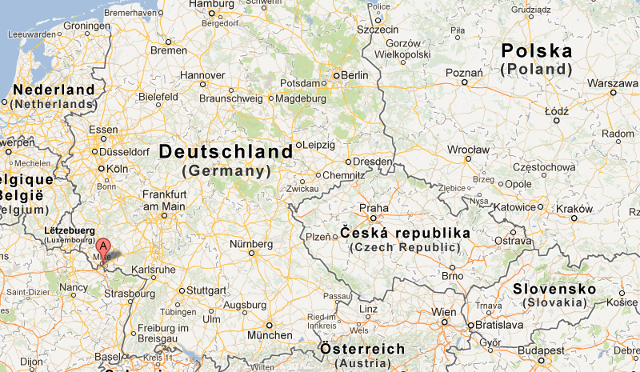

Slide 3
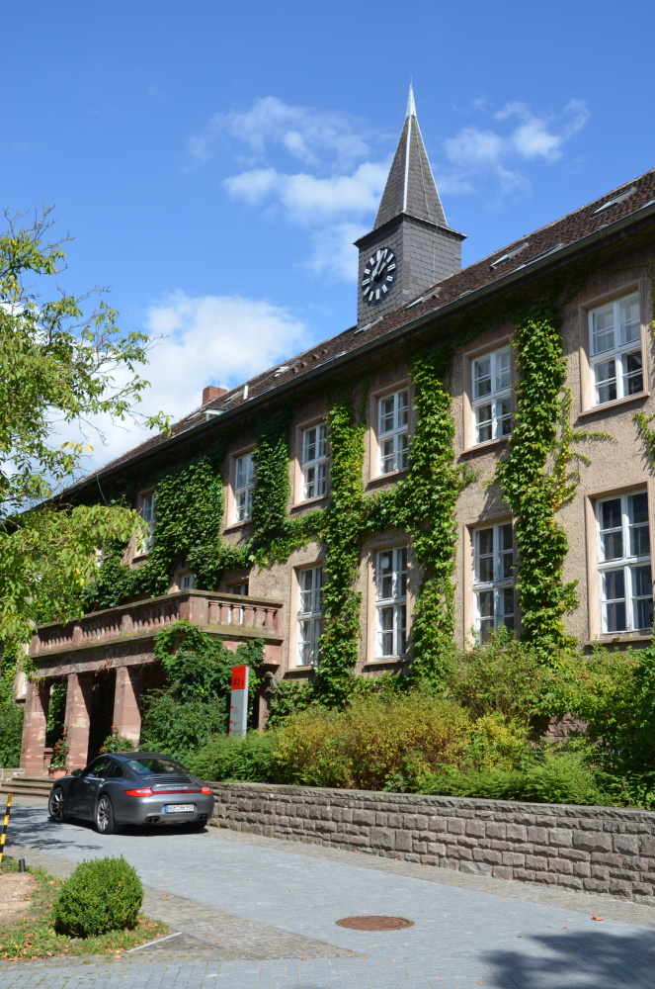
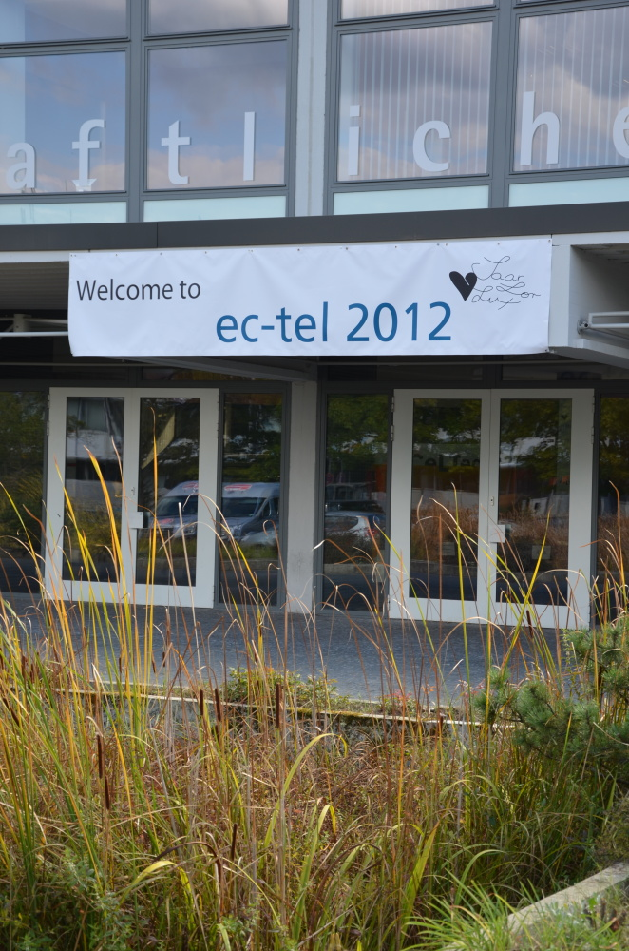

Slide 4
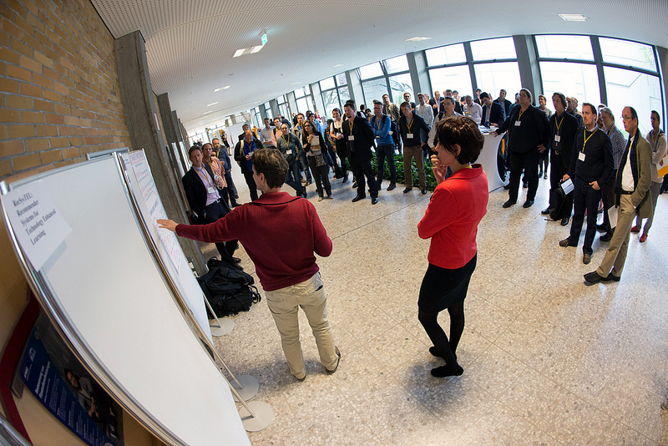
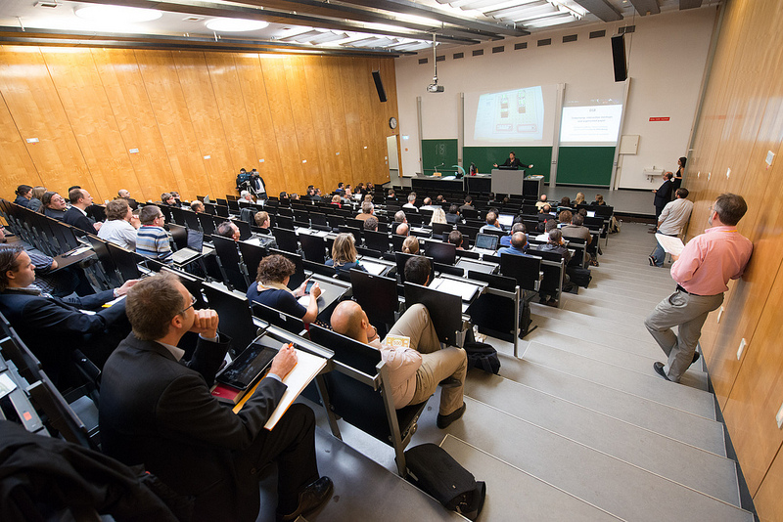

Slide 5
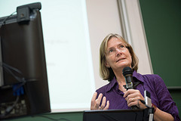
Keynote #1: Design principles for environments that mediate and encourage diversity and creativity
Mary Lou Maher
Veľké online komunity (Khan Academy, Coursera)
Potenciál pre vznik efektu crowdsourcingu
Za akých podmienok môže diverzita používateľov pomôcť pri kolaboratívnom riešení úloh
Úloha nesmie byť vyriešiteľná jedným používateľom
Musí existovať niekoľko riešení

Slide 6
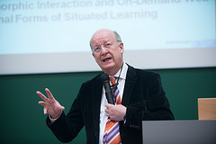
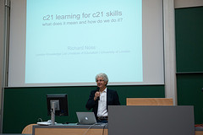
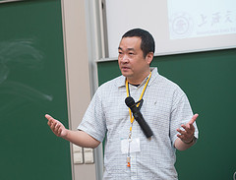
Keynotes #2 - #4
Wolfgang Wahlster: Situated Learning and Assistance Technologies for Industry 4.0
Richard Noss: 21st Century Learning for 21st Century Skills: what does it mean, and how do we do it?
Ruimin Shen: Technology-Enhanced Learning in China - The Example of the SJTU E-Learning Lab

Slide 7
Short & Full Papers
Tweets reveal more than you know: A learning style analysis on Twitter
Dá sa z tweetov odvodiť štýl učenia? Nedá... :)
Towards Automatic Competence Assignment of Learning Objects
Ako automaticky priradiť k LO kompetencie na základe kľúčových slov
TinkerLamp 2.0: Designing and Evaluating Orchestration Technologies for the Classroom
Ako spojiť papier s informačným systémom
Video

Slide 8
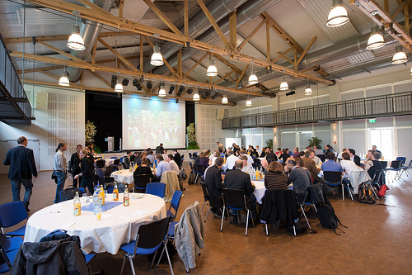
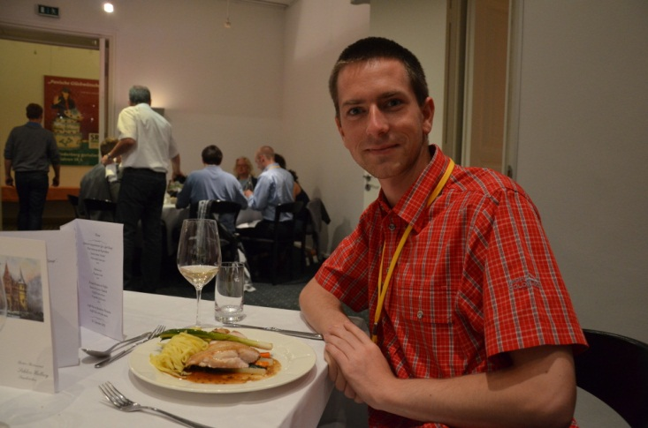
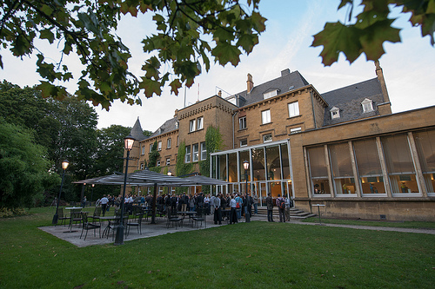

Slide 9
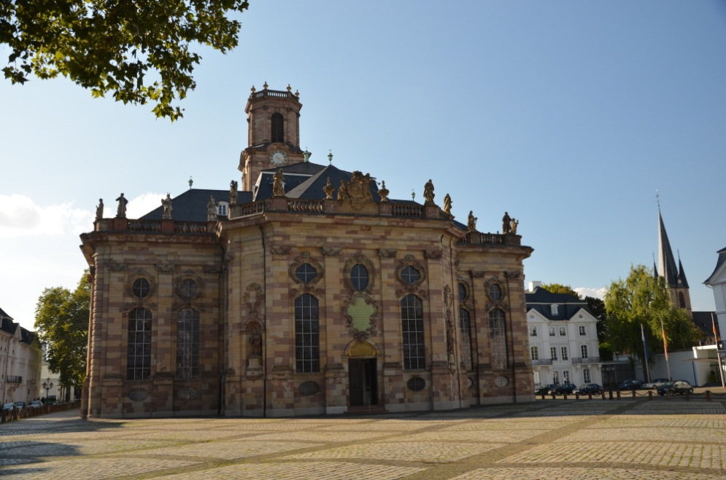
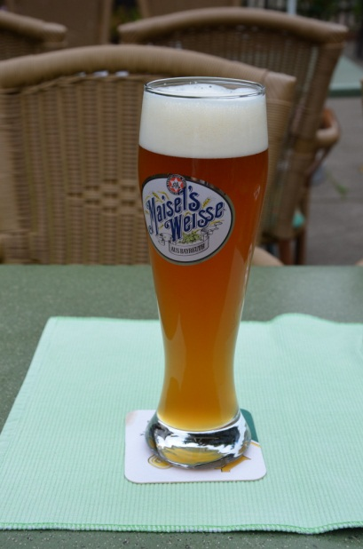
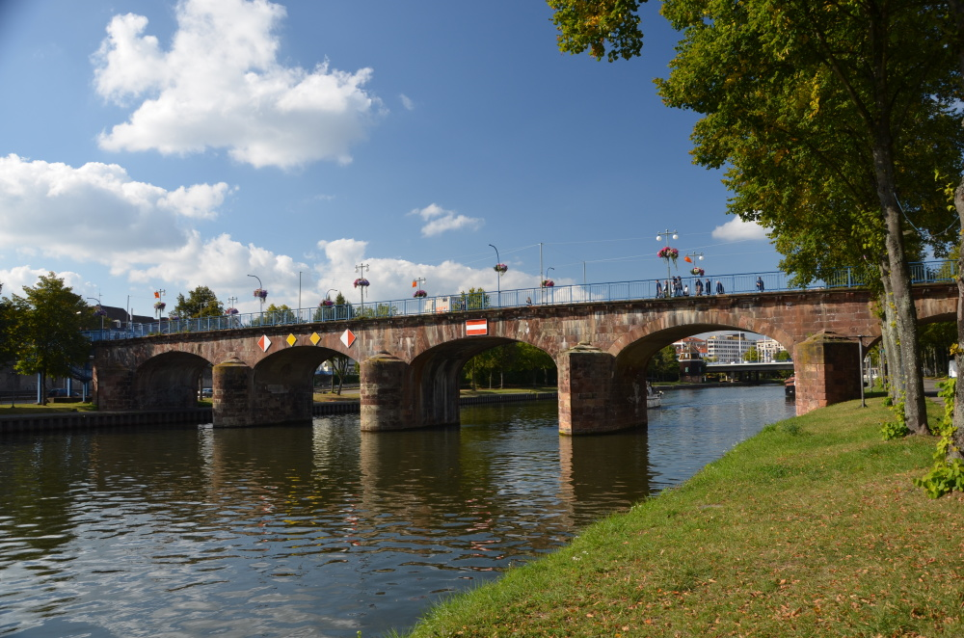

Slide 10
